Slide 1
化学二轮专题复习
——构建模型分析陌生有机反应

Slide 2
陌生有机反应在试题中的呈现和考查方式
2020山东
已知
类型1：给出陌生反应信息，推断新合成路线中的物质

Slide 3
陌生有机反应在试题中的呈现和考查方式
2020江苏
问题
写出以CH₃CH₂CHO和 为原料制备 的合成路线流程图
类型2：在合成路线中展示陌生反应，要求仿照设计合成路线

Slide 4
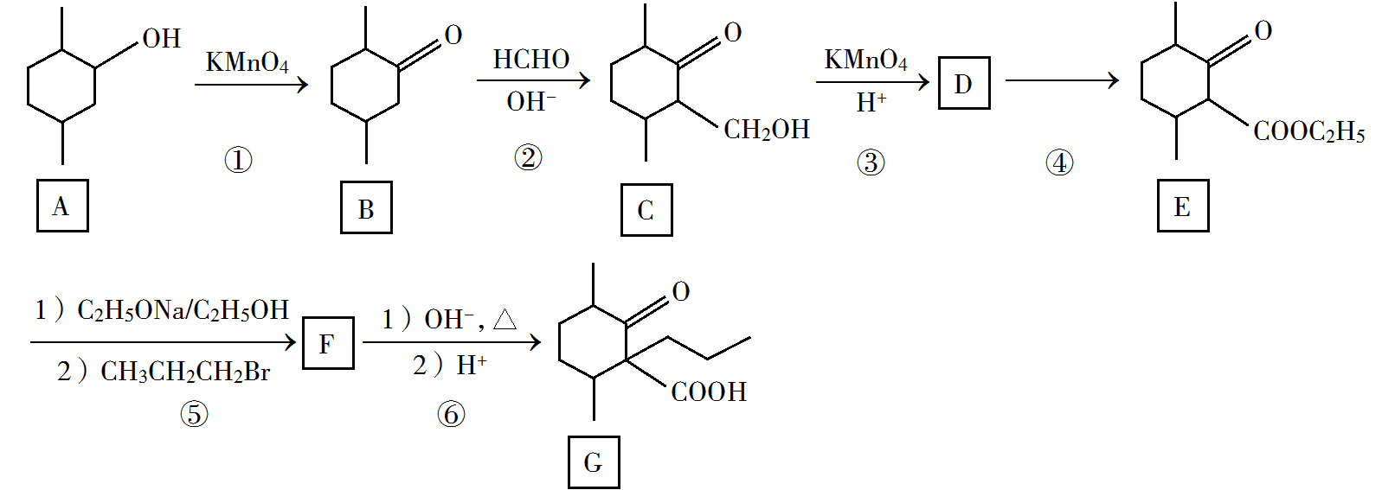
陌生有机反应在试题中的呈现和考查方式
2019全国
问题
设计由甲苯和乙酰乙酸乙酯(CH₃COCH₂COOC₂H₅)制备
的合成路线
类型2：在合成路线中展示陌生反应，要求仿照设计合成路线

Slide 5
构建模型快速分析陌生反应
2020江苏
问题
写出以CH₃CH₂CHO和 为原料制备 的合成路线流程图

Slide 6
构建模型快速分析陌生反应
2020江苏
反应本质：卤素原子（官能团）和-S-H中活泼氢的取代

Slide 7
构建模型快速分析陌生反应
2019全国
问题
设计由甲苯和乙酰乙酸乙酯(CH₃COCH₂COOC₂H₅)制备
的合成路线

Slide 8
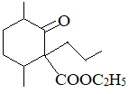
构建模型快速分析陌生反应
2019全国
反应本质：卤素原子（官能团）和α-H(活泼氢)的取代

Slide 9
构建模型快速分析陌生反应

Slide 10
构建模型快速分析陌生反应
官能团：酯基
活泼氢：α-H
官能团：酰氯
活泼氢：氨基氢
官能团：卤素原子
活泼氢： α-H

Slide 11
构建模型快速分析陌生反应
2020全国Ⅱ
官能团：羰基
活泼氢：碳碳三键的氢

Slide 12
构建模型快速分析陌生反应
2020全国Ⅲ
官能团：醛基
活泼氢： α-H

Slide 14
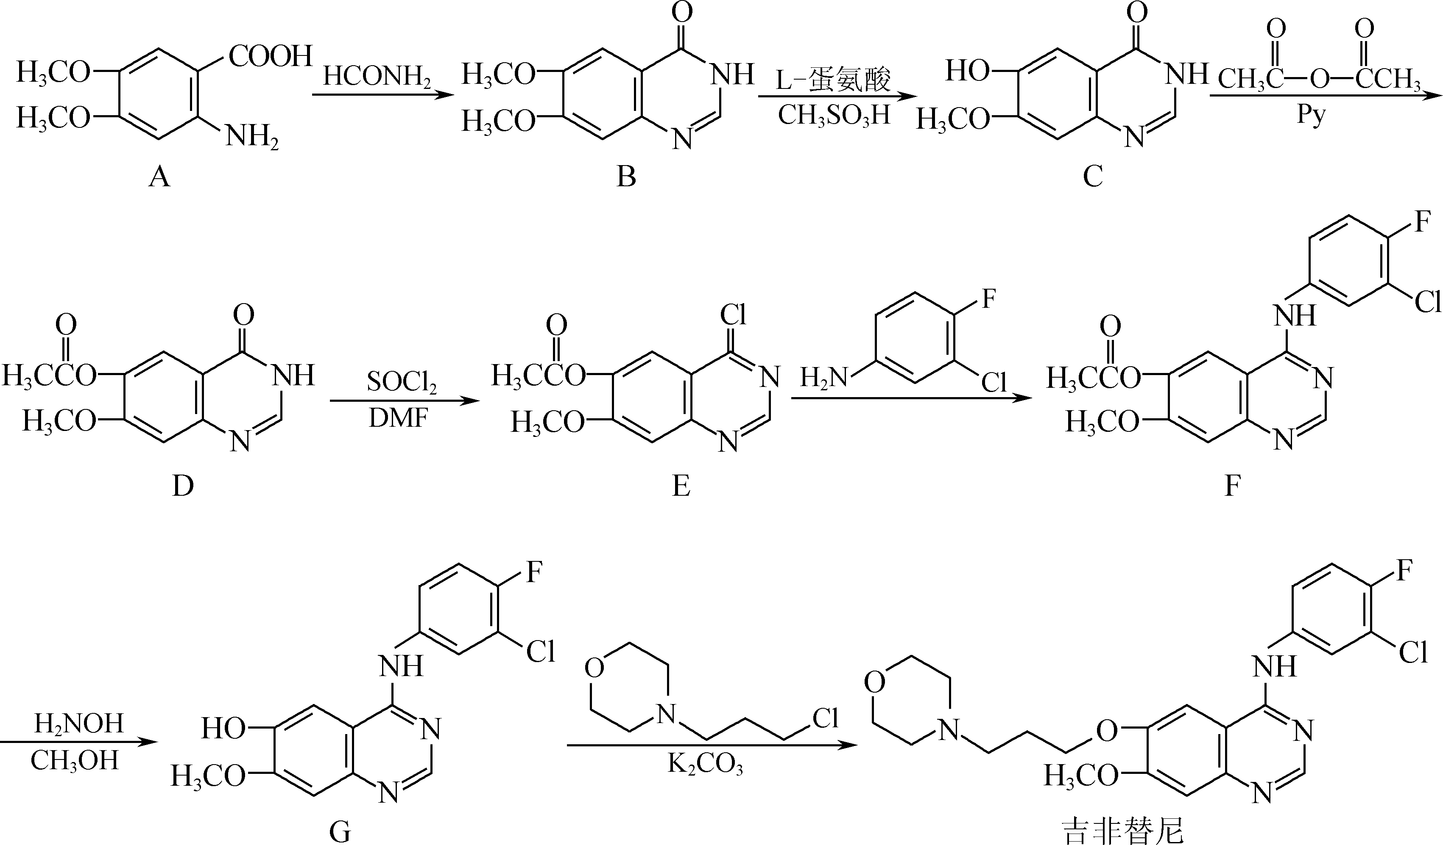
练习

Slide 16
构建模型快速分析陌生反应
2020山东
已知

